Slide 1
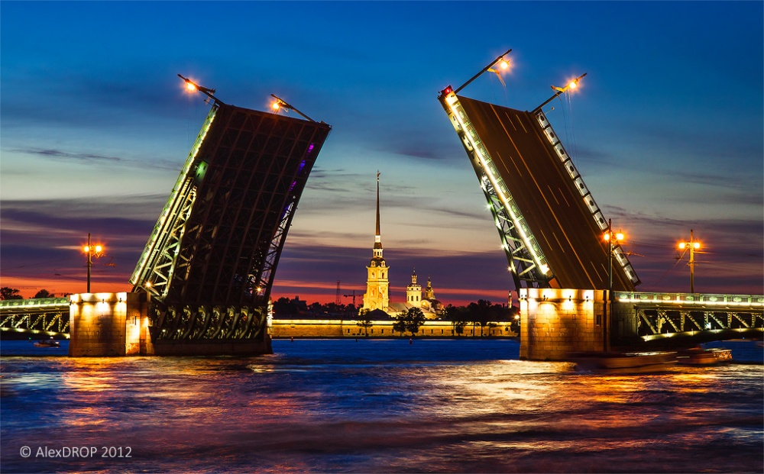
Арамиль 2018г
Санкт-Петербург
Подготовила воспитатель
Группы №8 «Пчелки»
Андреева Е.А.

Slide 2
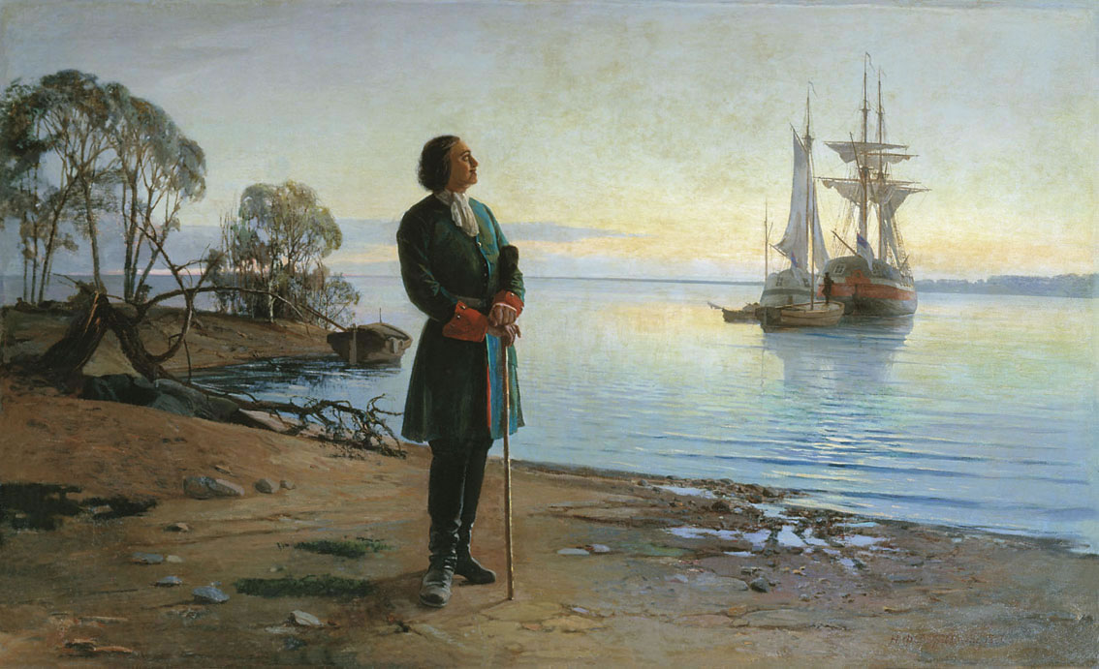
Город Санкт-Петербург основал Царь Петр 1 на Заячьем острове Финского залива

Slide 3
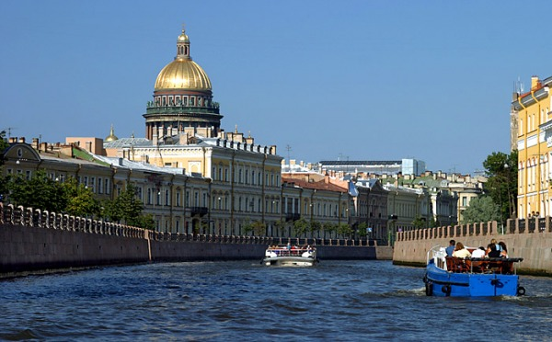
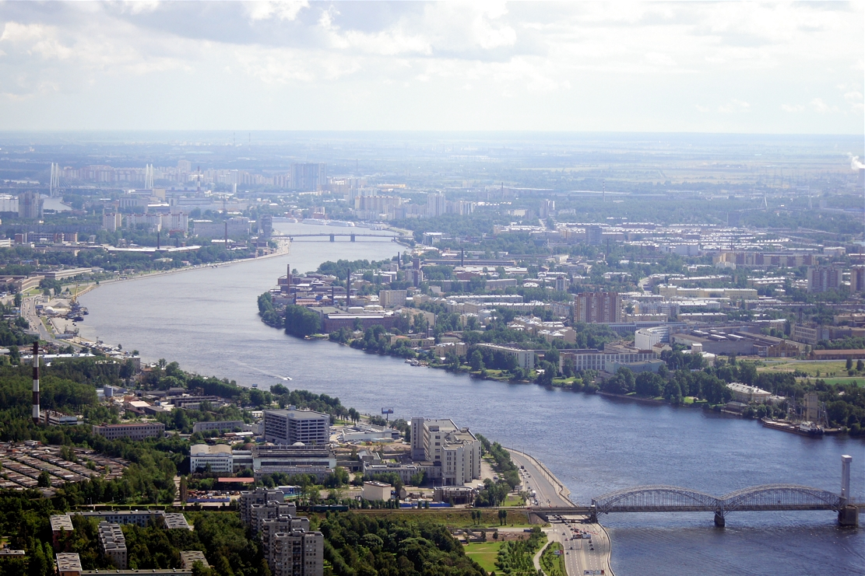
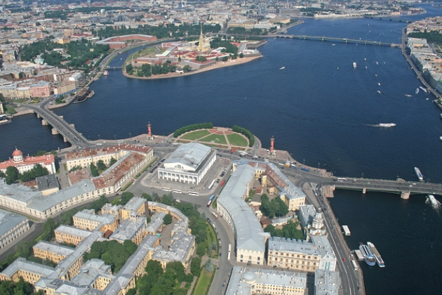
Город расположен
на берегах
реки Нева

Slide 4
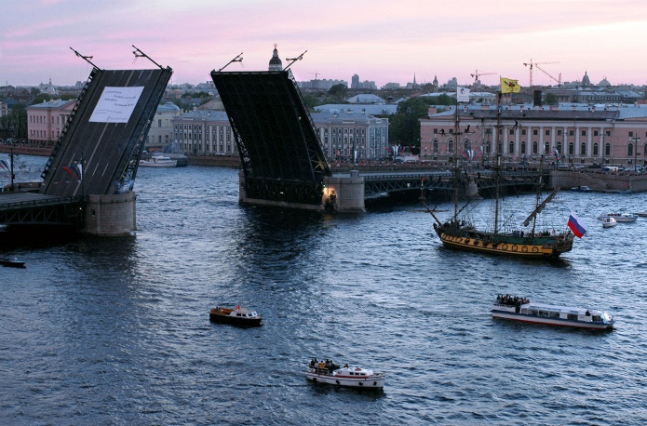
Санкт-Петербург славится своими разводными мостами и белыми ночами

Slide 5
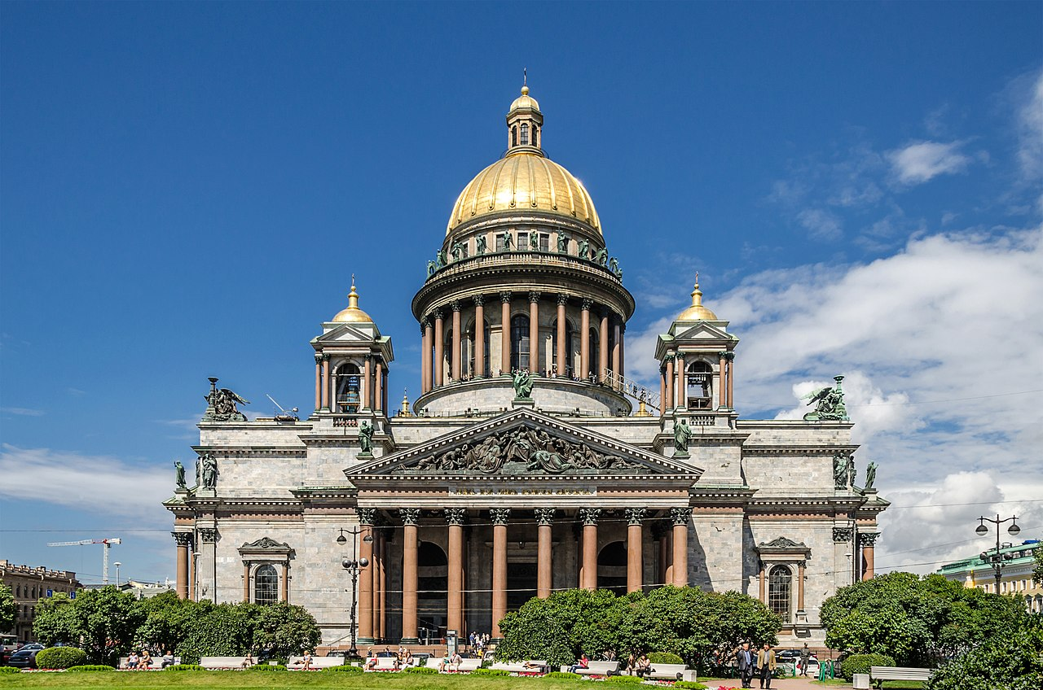
Колоннада Исаакиевского собора

Slide 6
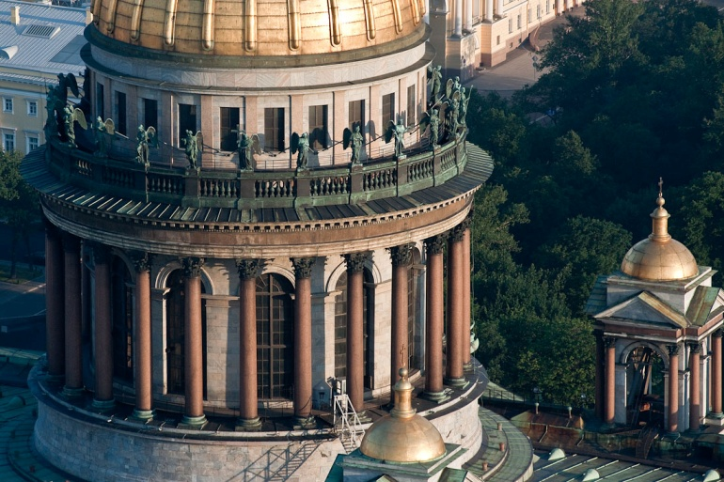
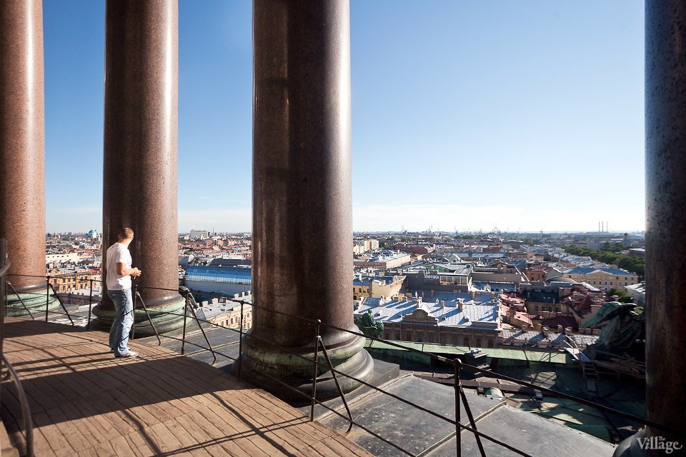
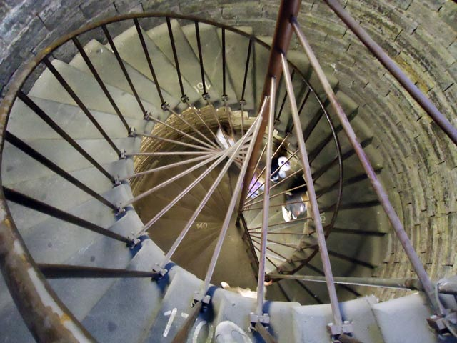
Чтобы увидеть город с высоты
птичьего полета, нужно
преодолеть 262 ступеньки
спиралевидной лестницы. Его
высота 43 метра

Slide 7
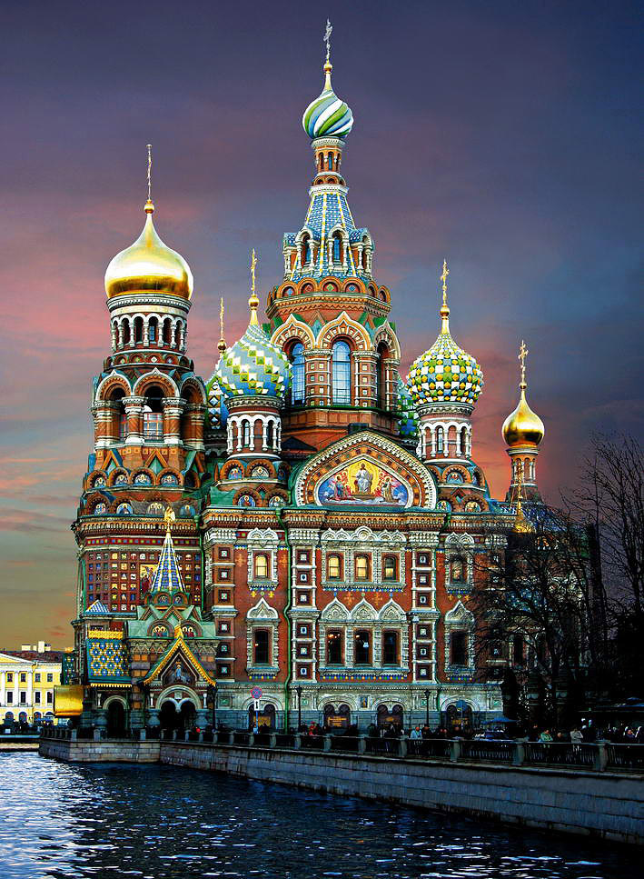
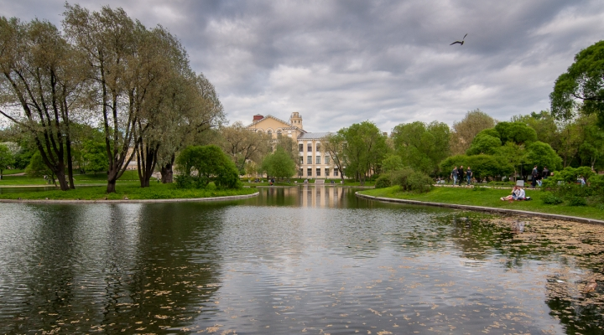
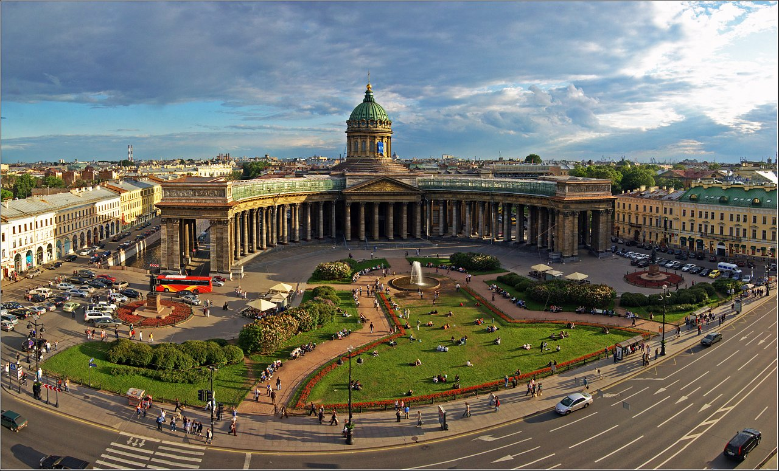
Александровский сад
Спас на крови
Казанский собор

Slide 8
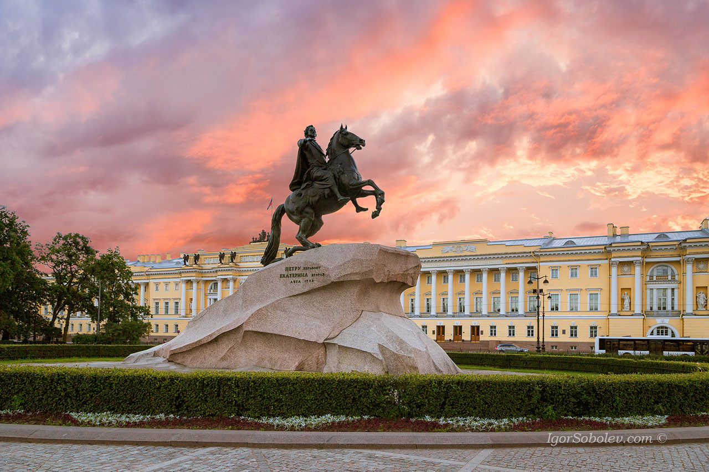
Как же побывать в Петербурге и не увидеть знаменитого Медного всадника?
Такое название памятник Петру 1 получил, благодаря одноименной поэме Пушкина,
хотя на самом деле сделан из бронзы. Это одно из мест, о котором слагают легенды.

Slide 9
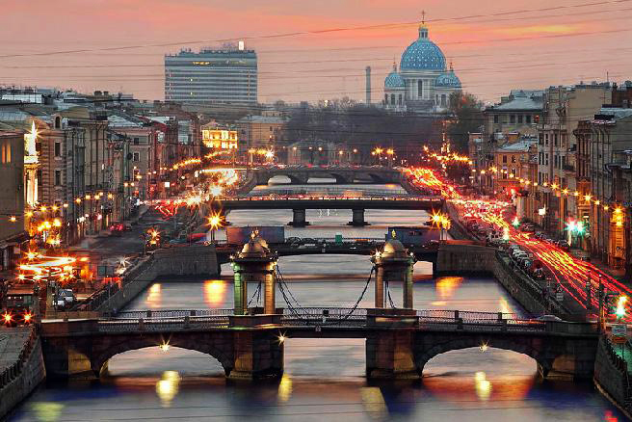
Есть в Питере ещё одно необычное место — это Пикалов мост или по-другому
семимостье Никольского собора. Кто попадёт туда седьмого июля в семь часов вечера,
может загадать любое желание, и оно сбудется на все сто процентов.

Slide 10
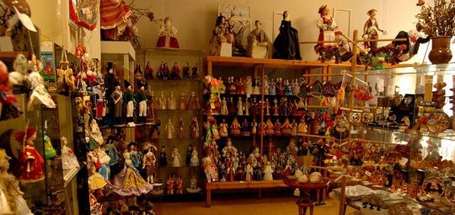
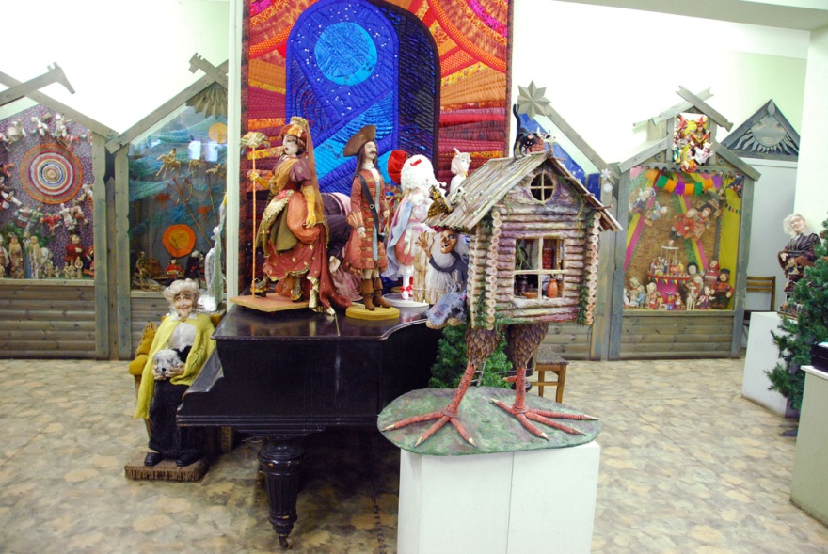
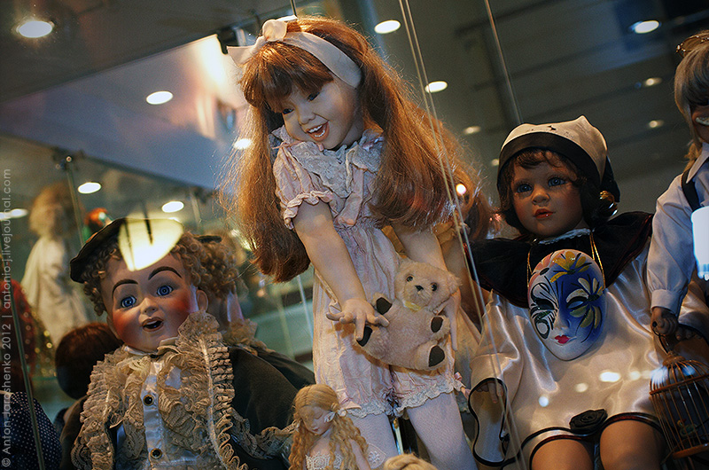
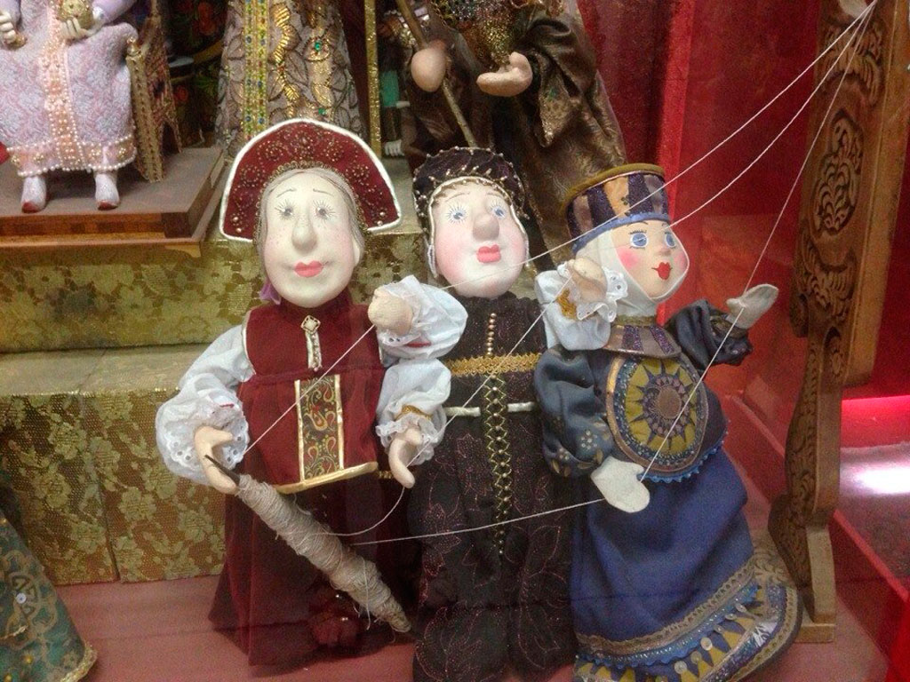
Музей кукол

Slide 11
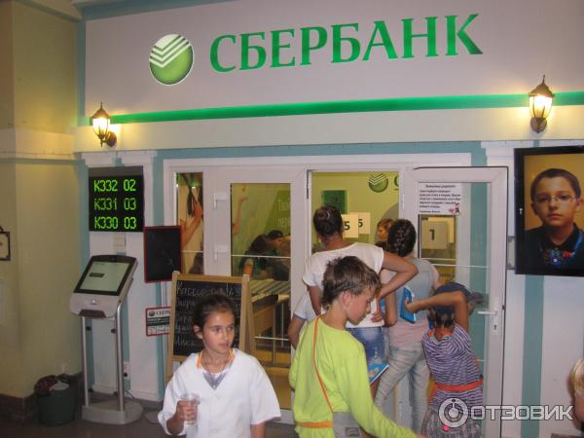
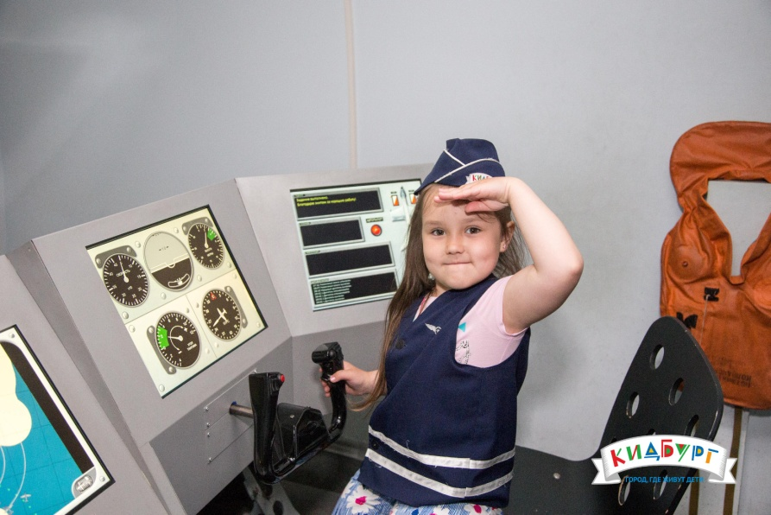
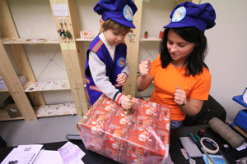
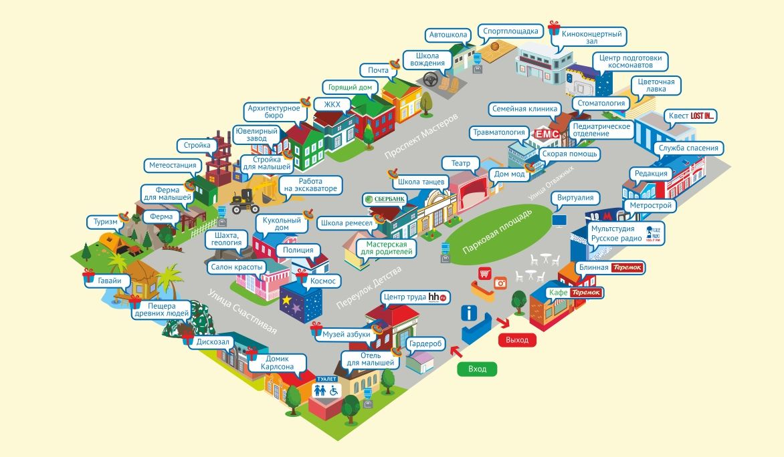
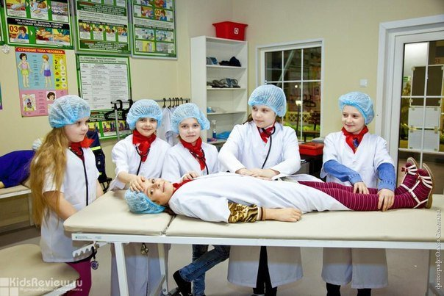
Кидбург для детей в Санкт- Петербурге

